Slide 1
LAS FIGURAS GEOMÉTRICAS
Definición
Imágenes
circulo
Triángulo
Cuadrado
Rectángulo
Cristina Marulanda Salinas

Slide 2
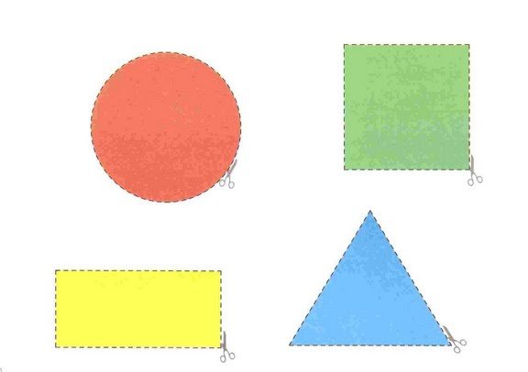
Imágenes

Slide 3
Definición
Una figura geométrica es un conjunto no vacío cuyos elementos son puntos. Las figuras geométricas son el objeto de estudio de la geometría, rama de las matemáticas que se dedica a analizar las propiedades y medidas de las figuras en el espacio o en el plano.

Slide 4
Círculo
El círculo es la superficie que está contenida por la circunferencia

Slide 5
Cuadrado
Un polígono de 4 lados (una figura plana de lados rectos) donde todos los lados tienen igual longitud y todos los ángulos son rectos (90°).

Slide 6
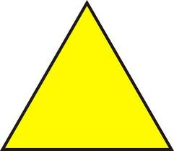
Triángulo
Es un polígono de tres lados

Slide 7
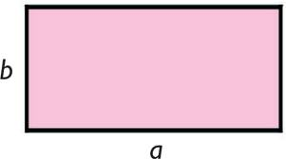
Rectángulo
El rectángulo es un polígono de 4 lados, que son iguales dos a dos.

